Slide 1
Культура середньовічної візантії
Учениці 9-В класу
Васіної Ольги

Slide 2
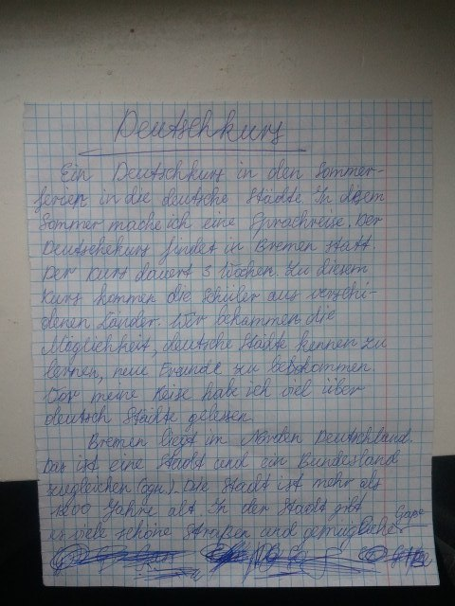

Slide 3
Візантійська цивілізація та її культура
— унікальне явище, яке посідає щільне місце в історії європейської та світової культури. Вона мала вагомий вплив на культуру країн південно- і східноєвропейського регіону. Візантійська держава виникла IV ст. у східній частині Римської імперії внаслідок її розколу, проіснувавши до середини XV ст.

Slide 4
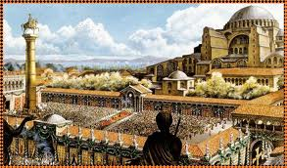
Столиця Візантії Константинополь була заснована імператором Константином І 324 — 330 pp. на місці колишньої мегарської колонії — містечка Візантій. Звідси й назва цієї держави, яку їй дали пізніше, вже після загибелі Візантійської імперії, європейські гуманісти-історики. Самі ж візантійці називали себе римлянами (грецьк. „ромеі“), а свою державу —„Ромейською“.

Slide 5
Фактично із заснуванням Константинополя Візантія виокремлюється в межах Римської імперії і від цього часу починається відлік її історії. Завершенням усамостійнення Візантії вважається 395 p., коли після смерті останнього імператора єдиної Римської імперії Феодосія І (його правління — 379 — 395 pp.) відбувся її остаточний поділ на Західну Римську і Східну Римську (Візантійську) імперії, імператором останньої з яких було проголошено Аркадія (395 — 408 pp.). Аркадій(395 — 408 pp.).

Slide 6
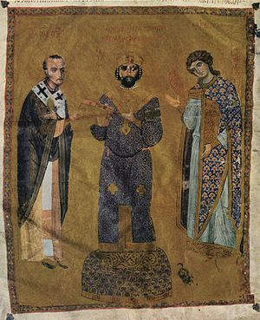
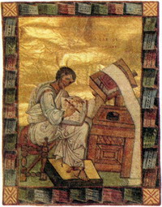
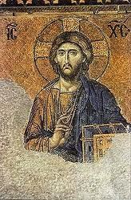
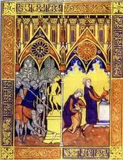
Одне з найважливіших місць у візантійському мистецтві посідає живопис. Головні форми візантійського живопису: монументальний храмовий живопис (мозаїки, фрески), ікона, книжкова мініатюра.

Slide 7
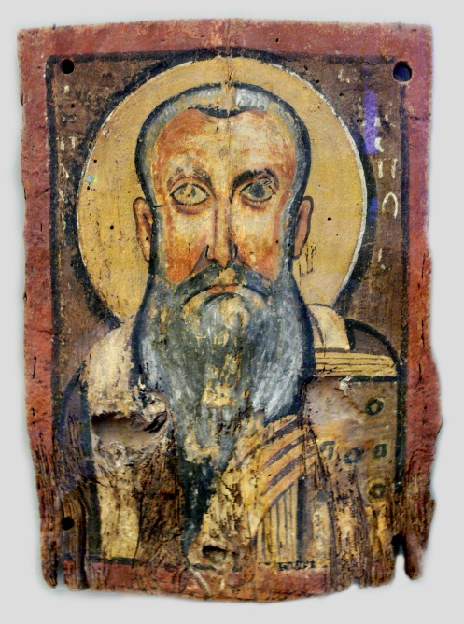
Візантійська культура і література була зосереджена навколо релігії. Ікона зайняла центральне місце в художній творчості. Архітектура робила наголос на купол, арки, перехресно-квадратний план забудови релігійних споруд. Церковні інтер'єри були прикрашені мозаїками і живописом, що зображали святих та біблійні сюжети. Формальні елементи візантійської архітектури спричинили істотний вплив на оттоманську архітектуру. Візантійська архітектура і архітектурна прикраса крім того розвивалися в середньовічній і ранній сучасній Українській архітектурі. Більш загалом, Візантійські артистичні традиції, зокрема іконопис, вплинув на мистецтво православних суспільств в південно-східній Європі, Русі і Близькому Сході.

Slide 8
У мистецтві утвердились і такі форми зображення, як пейзаж і побутові сцени. Вони органічно ввійшли у візантійське релігійне мистецтво, що містило певну спрямованість на народ. Саме ця ознака відрізняла його від класичних елліністичних канонів, хоча траплялися спроби наголосити на приматі спіритуалістичного начала старими художніми прийомами — скороченням пропорцій і розмірів фігур, збільшенням розмірів голови та очей, що повинно було символізувати панування духовного начала.

Slide 9
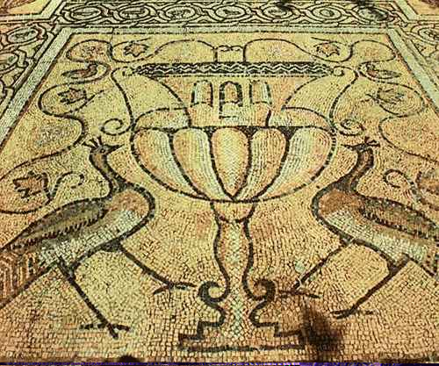
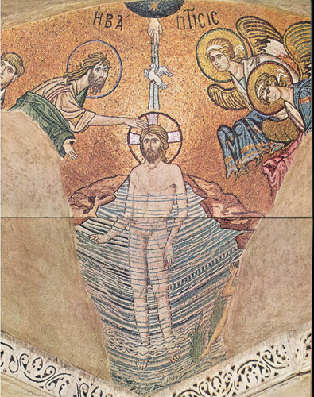
З перемогою іконошанування створюються нові прийоми іконопису. Глибока одухотвореність, ідея спіритуалістичного начала почали висловлюватися через особливу манеру зображення обличчя, експресію почуттів, відображених на ньому.
У X ст. завершується складання детально розробленої системи символіки у зображенні євангельських персонажів і святих — канону, що індивідуалізував їхню зовнішність, надаючи рис портретності.
Особливої досконалості у зображенні спіритуалістичних начал досягло мистецтво візантійської мозаїки.Багатоманітність фарб і відтінків кубиків смальти створювала ілюзію "божественної вічності".

Slide 10
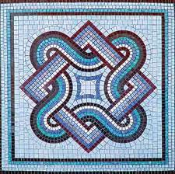
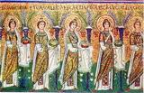
Візантійська культура, на відміну від середньовічної західноєвропейської культури, мала риси не лише християнства, а й античної спадщини. Тому, незважаючи на всезростаючий вплив християнства, тут ніколи не згасала світська художня творчість.
смальтова мозаїка
візантійська мозаїка

Slide 11
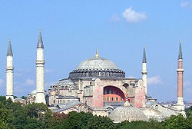
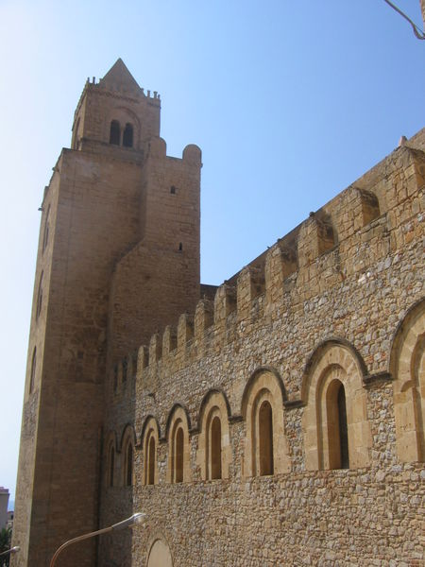
Собор Чефалу
Софійський собор, мечеть Ая-Софія
Дуже значним є вклад Візантії у світову архітектуру. Вже у V-VI ст. візантійські зодчі переходять до нового планування міста, яке стає характерним для середньовічної Європи. В центрі міста розташовується головна площа із собором, від якої у різні боки розходяться вулиці. З цього часу з'являються багатоповерхові будинки, а з часом — резиденції знатних, багатих громадян. Найвищого розквіту сягає у Візантії церковна архітектура. Ранньовізантійські храми споруджувалися переважно у формі базиліки — витягнутої в довжину споруди, центральна частина якої (нерідко поділена на три, п'ять нефів) завершалася розташованою у східній частині апсидою, де знаходився вівтар з престолом. Двоскатна покрівля на підпорах поступово замінюється куполом, розташованим над центральним квадратом храму.
У другій половині ІХ ст. у Візантії з'являється новий тип храму — хрестово-купольний. В ньому ніби зникає базилікальна витягнутість, простір ніби концентрується під куполом, який спирається на чотири стовпи (філяри). З чотирьох сторін до купола приєднуються напівциліндричні частини, створюючи в плані «грецький хрест». Купол символізує небо як притулок Бога.
Вся система декору храму втілювала ідею зв'язку землі і неба. Храм виступав моделлю світотворення, включаючи в себе весь простір Всесвіту — небо, землю, рай і пекло: від моменту світотворення до майбутнього страшного суду. Шедевром візантійської архітектури є Софійський собор у Константинополі, спроектований під керівництвом малоазійських архітекторів Анфімія і Ісідора (був посвячений в 537 р.). Храм покритий величезним куполом діаметром 31,7 м.

